Slide 1
Назвіть дієприслівники.
Скільки їх?
Пригадаймо!
Шарудить, бешкетуючи, вітер. Палаючі степи далеко видно. Заквітчаний сад манить бджіл. Збираючи по ягідці, набереш цілий кошик. Тремтить жайворонок, сиплячи свої пісні на землю. Ліси стоять замислившись. Сяючі в небі вогники вказували дорогу додому.

Slide 2
Назвіть дієприслівники.
Скільки їх?
Перевірмо!
Шарудить, бешкетуючи, вітер. Палаючі степи далеко видно. Заквітчаний сад манить бджіл. Збираючи по ягідці, набереш цілий кошик. Тремтить жайворонок, сиплячи свої пісні на землю. Ліси стоять замислившись. Сяючі в небі вогники вказували дорогу додому.

Slide 3

Дієприслівниковий зворот
- це дієприслівник із залежними словами
Маки порозцвітали, прикрашаючи пшеничне поле.

Slide 4

Дієприслівниковий зворот
- це один член речення – обставина.
На письмі виділяється комами ЗАВЖДИ.
Козак любить Україну, над усе цінуючи волю.

Slide 5
Поставити пропущені розділові знаки, підкреслити дієприслівникові звороти
Добре попрацювавши краще відпочиватимеш.
Лінь лежачи на печі змерзне.
Не спечеш калачі сидячи на печі.
Людину пізнаєш з’ївши з нею пуд солі.

Slide 6
Якщо два чи більше дієприслівникових зворотів стоять підряд, вони є однорідними обставинами, тому між ними ставлять кому:
Умившись у гірському потоці, простягнувшись у пахучій долині, під голову гори поклавши, спочину в краю буковинськім.

Slide 7
Кому не ставлять, якщо дієприслівникові звороти з’єднані неповторюваним сполучником:
Cтеп, струснувши росу та зігнавши тіні, горить жовто-зеленим кольором.

Slide 8
Дієприслівниковий зворот - фразеологізм
після дієслів-присудків комами не виділяють:
Тікати не чуючи ніг. Сидіти склавши руки.
2) перед дієсловом-присудком виділяють комою:
Не чуючи ніг, тікати. Склавши руки, сидіти.

Slide 9
Коми при одиничному дієприслівнику (при ньому немає пояснювальних слів)
НЕ ВИДІЛЯЮТЬ КОМАМИ:
якщо стоїть після присудка і має значення обставини способу дії (як? яким способом?)
Співають ідучи дівчата.
як?

Slide 10
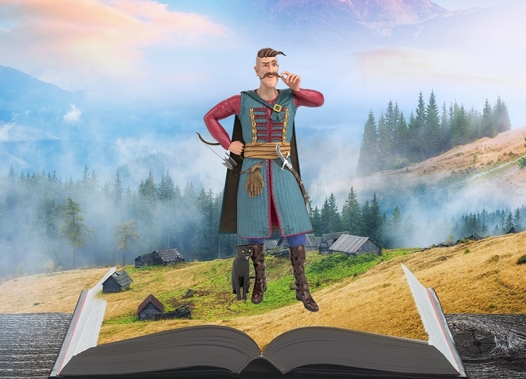
Порівняймо!
Остап стояв вагаючись.
Остап, вагаючись, стояв.
Вагаючись, Остап стояв.

Slide 11
Поставте, де потрібно, розділові знаки
Із вирію летять курличучи ключі.
Земля світаючи всміхалась.
Ніхто не спиниться йдучи.
Співає українець воюючи.
Співають хлопці їдучи в кіно.
Співають ідучи в вечірній млі дівчата.

Slide 12
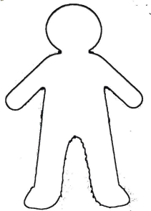
Дієприслівник називає додаткову дію підмета
ПІДМЕТТ
ПРИСУДОК
ДІЄПРИСЛІВНИК
Ліси стоять замислившись.

Slide 13
Відредагуйте речення!
Прокинувшись уранці, мене здивував сніг.
Побачивши таку красу, моє серце
сповнилося радістю.
Прочитавши лист, мене охопила радість.
Заходячи в кімнату, мати сиділа й читала книгу.

Slide 14
Домашнє завдання
Поставити пропущені розділові знаки, підкреслити дієприслівникові звороти та одиничні дієприслівники
1.Йдучи в широкий світ я бачу всі дороги. 2.Свіжим вітром день сміється владно кличучи до себе. 3.Не піднявшись на гору не побачиш долини. 4.Земля всміхалась співаючи. 5.Зима скрадаючись повіяла крилом.

